Slide 1
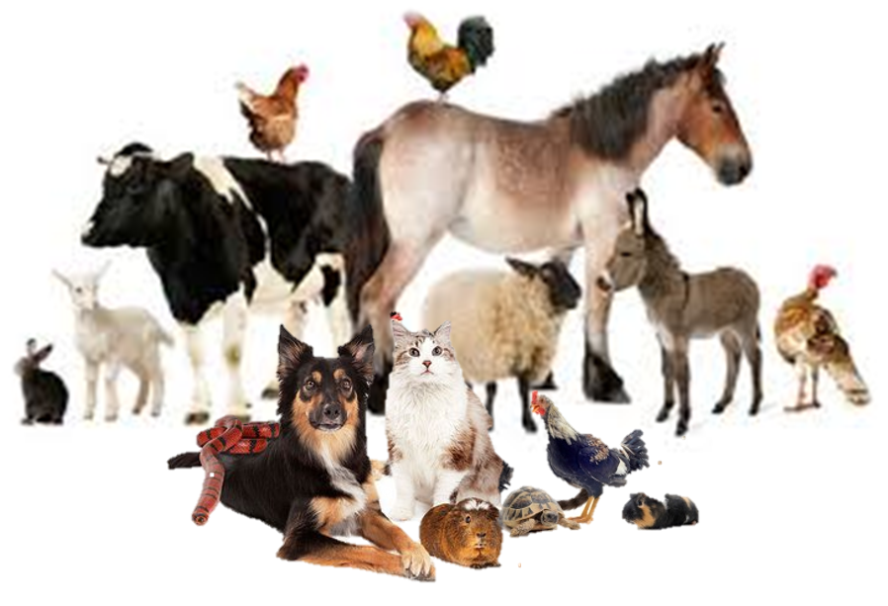
Zvieratá
Majka Kovácsová

Slide 2
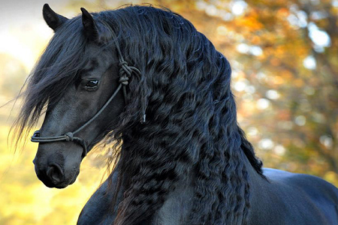
Fírzsky kôň
Bol územčistý, húževnatý a otužilý s poslušnou povahou a bol z neho vynikajúci záprahový kôň.
Je vysoký 168cm.
Jeho hriva je vlnitá a chvost pripomínajúc hrivu a chvost andalúzskeho koňa.
Prvé fírzske kone sa uplatňovali v jazdeckých školách vo Francúzsku a v Španielsku, kde vynikali v cvikoch vysokej školy.

Slide 3
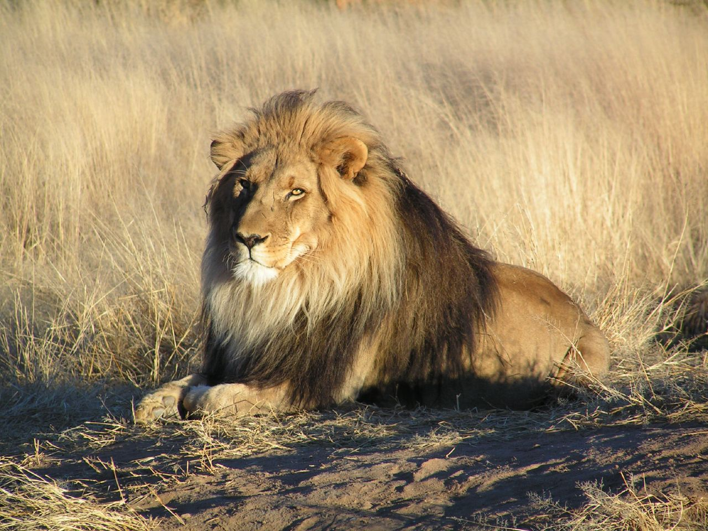
Lev púšťový
Lev sa od iných mačkovitých šeliem odlišuje krátkou priliehavou srsťou a koncom chvosta, kde má dlhú srsť.
Už na prvý pohľad vidieť pohlavný dimorfizmus. Samce sa od samíc líšia mohutnou hlavou, krk a hruď majú pokrytú hrivou, ktorej farba sa odvíja od dominantnosti v skupine. Samce sú v priemere o 30 až 50% väčší ako samice.
Jeho hmotnosť je 120 – 260 kg
Je vysoký 100 – 130 cm
Je dlhý 160 – 250 cm

Slide 4
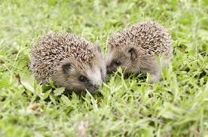
Jež bledý
Jež bledý je hmyzožravec z čeľade ježovité.
Je rozšírený od východnej Európy po rieku Ob v západnej Sibíri.
Výskyt na Slovensku: východne a juhovýchodne od línie prechádzajúcej severovýchodným Nemeckom/západným Poľskom, potom Českom a potom Alpami v Rakúsku a Taliansku až po stred Ruska.
Podobá sa na ježa tmavého. Hmotnosť ježka je 400 – 950 g.
Samce ježkov sa po partnerkách začínajú obzerať začiatkom jari. Staršie ježe hľadajú samičky často už v marci, pričom mladé samce niekedy čakajú až do júna. Svadobné hry pôsobia veľmi roztomilo.
Jeho ostré zúbky si poradia s chrobákmi, húsenicami aj so slimákmi. Ak nepohrabete všetko lístie a neodpracete každú spadnutú halúzku, ježko vás dozaista príde navštíviť. Čítajte viac: https://tech.sme.sk/c/20776491/jez-bledy-nema-rad-prilis-upratane-miesta-neciti-sa-v-nich-bezpecne.html

Slide 5
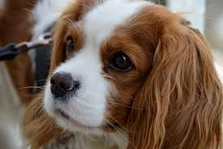
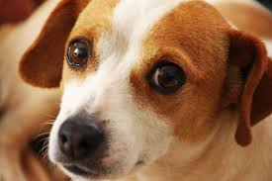
Pes domáci
Na základe početných archeologických nálezov z rôznych kútov sveta je pes považovaný nielen za prvé domestikované zviera, ale aj za prvé zviera, ktoré človek cielene choval. K udomácneniu vlka došlo viackrát v rôznych častiach sveta a v rôznom čase nezávisle od seba.
Pes patrí s mačkami domácimi nielen k najstarším, ale aj k najvšestrannejším domácim zvieratám.
Zo všetkých domácich zvierat existuje v najväčšej plemennej variabilite. Odhaduje sa, že človek vyšľachtil dodnes viac ako 400 rôznych plemien.

Slide 6
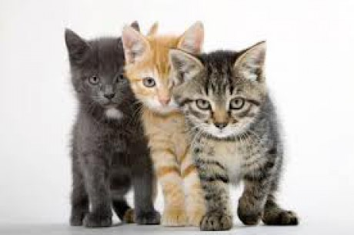
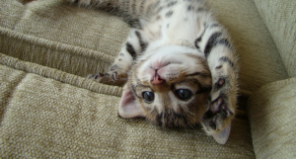
Mačka domáca
Prvé mačkovité zvieratá sa objavili v eocéne pred asi 40 miliónmi rokov.
Po svojich predkoch zdedila vynikajúci zrak a sluch, k lovu dokonale prispôsobené telo.
Ešte prednedávnom bola mačka neodmysliteľnou súčasťou každého vidieckeho domu. S rozvojom civilizácie je ale tohto vidieckeho prostredia čoraz menej a mačka stráca svoje postavenie úžitkového domáceho zvieraťa.
V mestách sa pre svoju reprodukčnú schopnosť a pre potenciálne nebezpečenstvo prenosu toxoplazmózy a rozličných parazitov stáva nevítaným problémom.
Na druhej strane je vďaka relatívne nenáročnej starostlivosti a schopnosti dodať príbytku teplo domova čoraz obľúbenejším domácim zvieraťom.

Slide 7
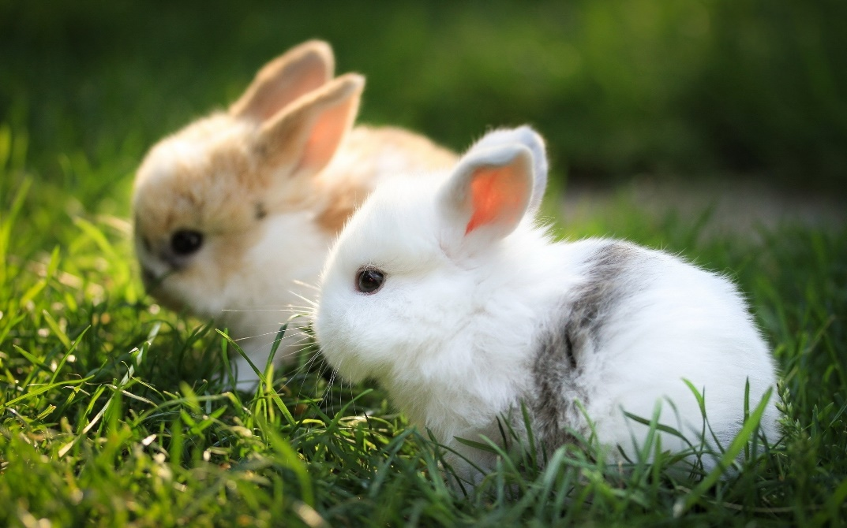
Králik domáci
Králik domáci je domestikovaná forma európskeho králika divého (Oryctolagus cuniculus).
Chová sa ako úžitkové zviera na mäso a kožušinu alebo ako domáci spoločník.
Králiky sa na rozdiel od zajacov rodia bez kožušiny a so zlepenými očkami. Zatiaľ čo malé zajace vychádzajú z brlohu už ako 2 až 3 dňové, králiky ostávajú až 2 týždne v nore.
Sfarbenie králika je veľmi rozmanité. Môžu byť biele, hnedé, čierne, sivé, ryšavé, pieskové alebo strakaté.
Králiky sa dožívajú 5 až 10 rokov.
Jeho váha dosahuje 3-5 kg.
Králik je dlhý asi 40 až 45 cm.

Slide 8
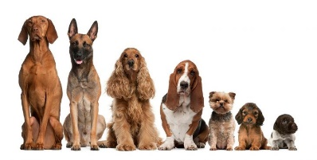
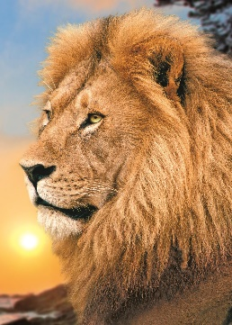
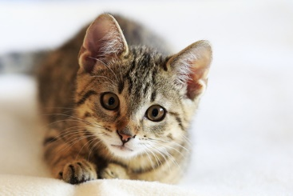
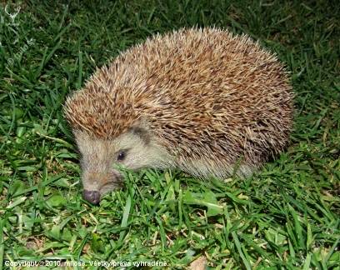
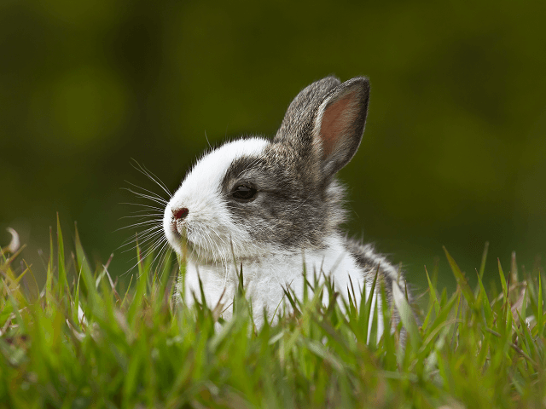
A nakoniec otázočky Koľko je plemien človek vyšľachtil? A.500 B.200 C. viac ako400 Kde sa objavili prvé mačkovité šelmy? A. Budapešti B. Eocéne C na Slovensku Koľko rokov sa dožijú králiky? A. 5-10 r. B. 4-6r. C. 7-8r. Za každú otázku máš 2 body.
Aký je vysoký Fírzsky kôň?
A 13 cm
B 120 cm
C 168cm
Aký je dlhý lev?
A 150-140
B 160-250
C140-130
Koľko váži jež bledý?
A 400-950g
B 300-290g
C 499-900g
Vyhodnotenie

Slide 9
Zle
Skús to ešte raz.

Slide 10
DOBRE
Ďalšia otázka.

Slide 11
DOBRE
Vyhodnotenie.

Slide 12
Vyhodnotenie
12-11 bodov
10-9 bodov
8-7 bodov
6-5 bodov
4-0 bodov
!GRATULUJEM!

